Slide 1
يلون مع البقاء داخل الخطوط بنسبه 30%
خديجة الشحي

Slide 2
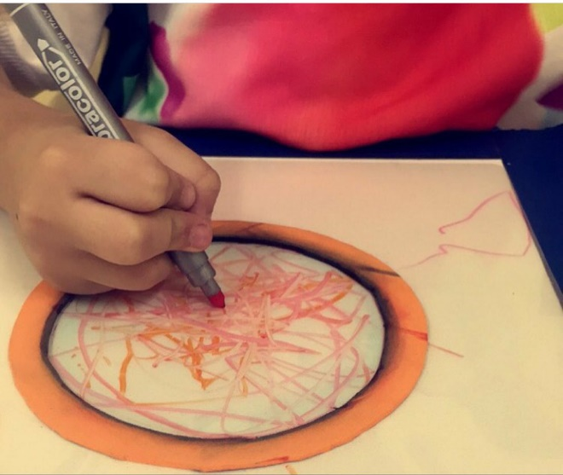
المراجعة:أ/ عفاف الكربي | الإعداد : خديجة الشحي | يلون مع البقاء داخل الخطوط بنسبه 30% رقم الهدف :(427) | الهدف
الفئة العمرية: 4-3 عام | مستوى الشدة: البسيطة | فئة الإعاقة : الاعاقة الذهنية | بيانات الهدف
درس التلوين دخلت فاطمة على هند الغرفة وجدتها ترسم على الحائط باستخدام الألوان قال فاطمة لهند إن الذي تقومين به غلط و يجب عليك التلوين و الرسم في كتاب التلوين او المكان المخصص للرسم و التلوين ، فقالت هند اريني كيف الون الاشكال فأنا لا اعرف . وافقت فاطمة على تعليم هند بشرط أن تقوم هند بتنظيف ما قامت به من تلوين على الحائط ، احضرت فاطمة ورقة بيضاء كبيرة و رسمت بداخلها دائرة و قامت بتحديد الدائرة بالمعجون "صلصال" و قالت لها عليك ان تمسكي بفرشاة الألوان و تلوني داخل الدائرة فقط ، امسكت هند الالوان و بدات بالتلوين و هي سعيدة ساعدتها فاطمة على كيفية مسك الالوان و التلوين فقط داخل الدائرة و ليس خارج الحدود التي و ضعتها فاطمة بالمعجون . الأنشطة الصفية: يلون الطالب ورقة كبيرة ثم نقوم بتصغير الورقة "نستبدل الورقة الكبيرة بالورقة الصغيرة" تنفيذ نشاط تلوين داخل حيز مختلف الاحجام تمارين لتقوية عضلة اليد |  |  | كتاب الطالب
التعرف على الألوان و التلوين داخل حيز

Slide 3
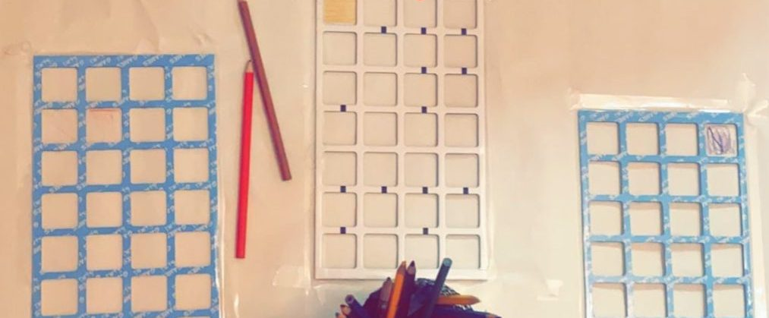
يلون مع البقاء داخل الخطوط بنسبه 30% | الهدف
انشطه مهارية | المكونات
الانشطه الصفية يقوم الطالب بتلوين ورقة كبيرة ثم نقوم بتصغير الورقة "نستبدل الورقة الكبيرة بالورقة الصغيرة" يقوم الطالب بنشاط تلوين داخل حيز مختلف الاحجام يتعرف الطالب على الألوان أثناء التلوين تمارين لتقوية عضلة اليد https://youtu.be/aRpUcerBE1s انشودة الالوان
استخدام كرتون مفرغ للتوين داخل حيز

Slide 4
الحصة الدراسية: الهدف الرئيسي يلون مع البقاء داخل الخطوط بنسبه 30% أهداف أخرى: تقوية قدرة الطفل على التحكم في عضلات يده و التنسيق بين العين و حركة اليد. التعرف على الألوان تنفيذ التمارين والأنشطة الصفية داخل الغرفة الصفية اجرائياً. تقليد الطالب للمعلم كيفية مسك الالوان و التحكم بالتلوين النشاط الفني: ان يقوم الطالب بتقليد المعلم بعمل شكل من الصلصال و التلوين بداخل الششكل يلون داخل حيز كرتوني التلوين داخل الحلقات تلوين ورقة عمل لضم الخرز نقل الخرز من وعاء الى اخر باستخدام أصابع اليد عصر اسفنجة مبلولة بالماء و تفريغها في وعاء ترديد اسم اللون اثناء التلوين | دليل للمعلم
يطلب من ولي الامر تجهيز اطار للطاب يقوم بالتلوين بداخله و ترديد اسم اللون اثناء التلوين و القيام بالأنشطة التالية مع الطالب لضم الخرز , عصر اسفنجة مبللة بالماء و تفريغها في وعاء , تلوين ورقة عمل | الواجب المنزلي
1- تطبيق TiffinCAD Junior: أداة رائعة تساعد الأطفال على تعلم الرسم والكتابة والتلوين في سن مبكرة. يمكن تعديل حجم أداة الرسم؛ لتتناسب مع احتياجات المستعمل. انشودة الألوان https://youtu.be/aRpUcerBE1s | تمارين الكترونية
متوسط : أن يلون الطالب مع البقاء داخل الخطوط بنسبة 10% جيد: أن يلون الطالب مع البقاء داخل الخطو بنسبة 20% مرتفع: ان يلون الطالب مع البقاء داخل الخطوط بنسبة 30 % | التقييم

Slide 5
أنشطة للطالب يلون الطالب مساحة كبيرة ثم يلون مساحة اصغر

Slide 6
التلوين داخل حيز

Slide 7
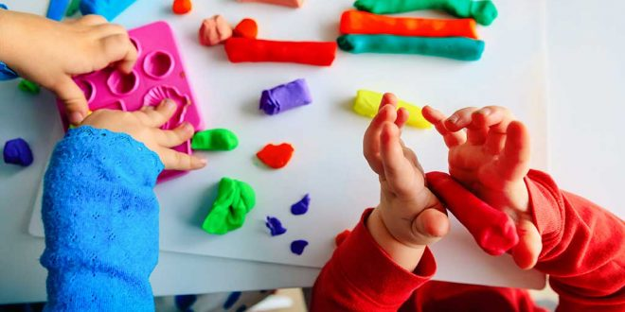
تشكيل المعجون

